Slide 1


ỦY BAN NHÂN DÂN QUẬN LONG BIÊN
TRƯỜNG MẦM NON BAN MAI XANH
LĨNH VỰC PHÁT TRIỂN NGÔN NGỮ
ĐỀ TÀI: TRUYỆN “ĐÔI BẠN TỐT”
LỚP MẪU GIÁO BÉ C4

Slide 2

TRUYỆN
ĐÔI BẠN TỐT

Slide 3
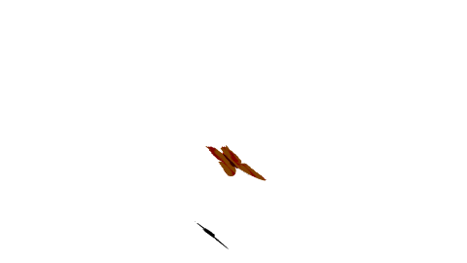
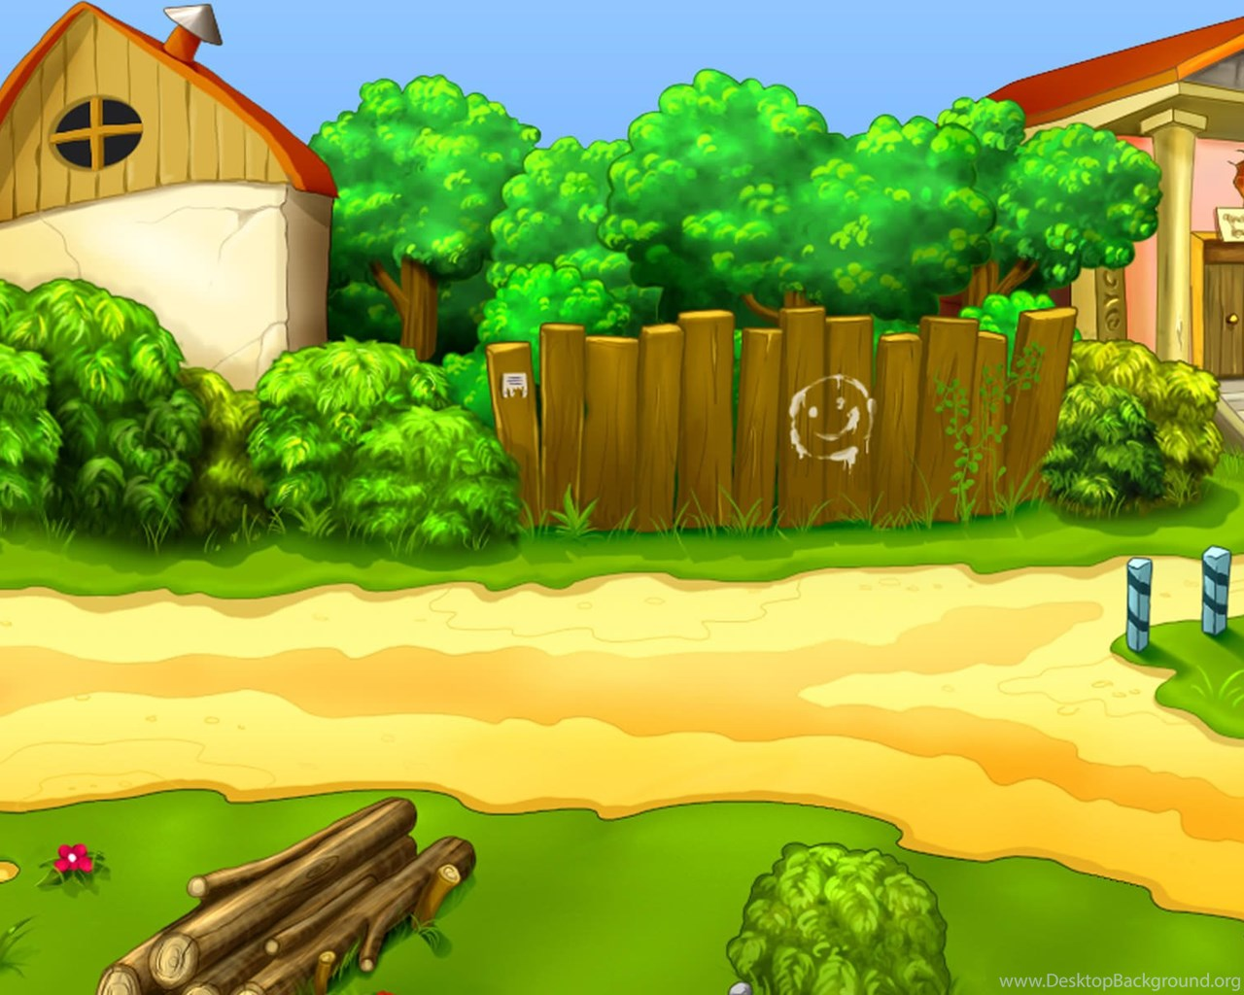
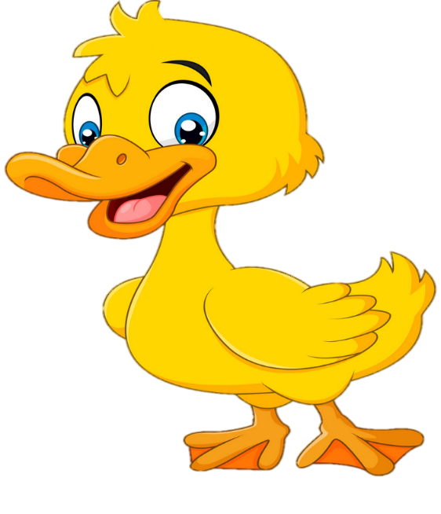


Slide 4






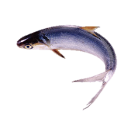
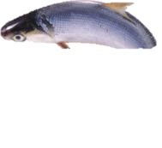

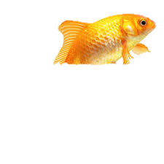


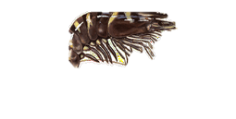
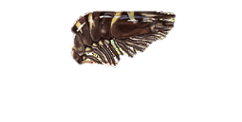

Slide 5
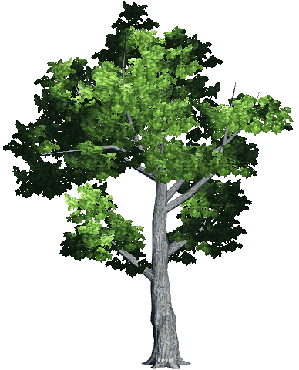


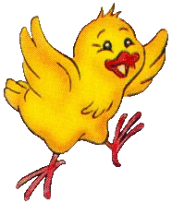


Slide 6




Slide 7




TRONG TRUYỆN CÓ NHỮNG NHÂN VẬT NÀO?

Slide 8
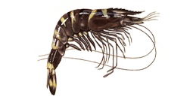

Slide 11
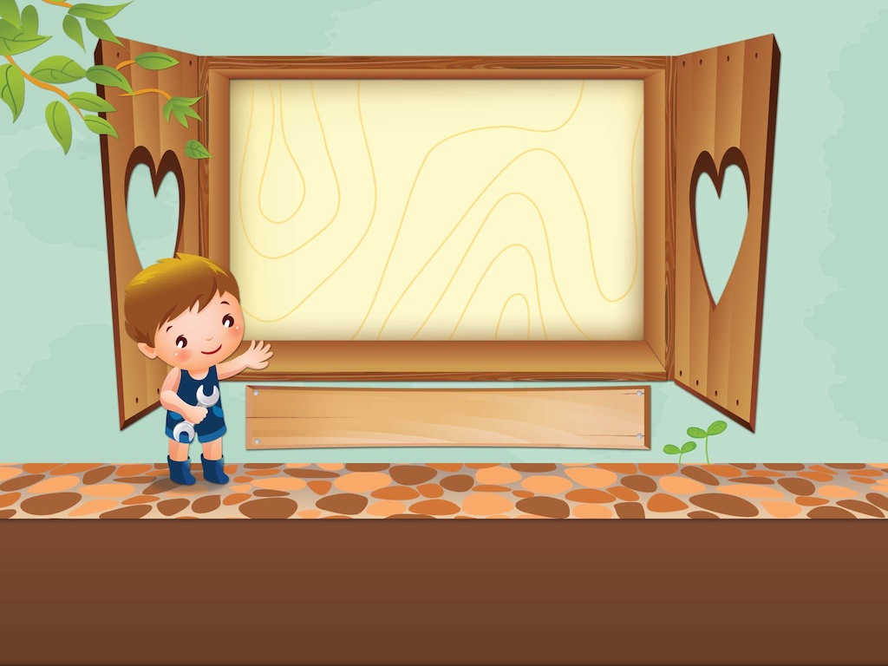
ĐÓN XEM VỞ KỊCH RỐI
ĐÔI BẠN TỐT

